Slide 1
Universität Rzeszów Fakultät für Wirtschaftwissenschaften
Angebot und Nachfrage
Bearbeitet von:
Wioletta Kich
Studentin des 2. Studienjahres der Wirtschaftswissenschaften
2019/2020

Slide 2
AGENDA
Welche Rolle spielen Angebot und Nachfrage?
Das Angebot (die Angebotskurve)
Die Nachfrage (die Nachfragekurve)
Was regelt in einer freien Marktwirtschaft den Gleichgewichtspreis?
Konsumenten- und Produzentenrente
Was ist Marktversagen?
Unterstützung durch den Staat
Zusammenfassung
Quellen und Wortschatz

Slide 3
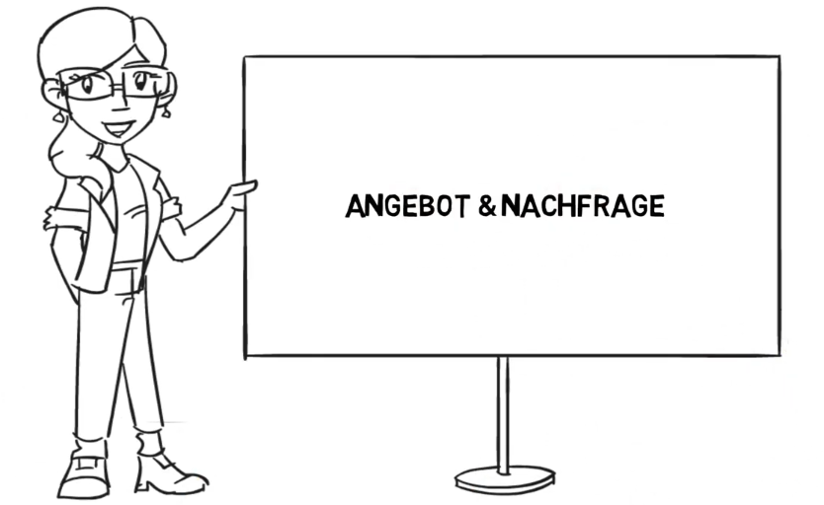
Welche Rolle spielen Angebot und Nachfrage?
In der Wirtschaftswelt nehmen Angebot und Nachfrage eine zentrale Rolle ein. In einem Markt gibt es zwei Gruppen:
Auf der einen Seite befinden sich die potentiellen Käufer (Nachfrager), welche die Nachfrage nach einem bestimmten Gut (z.B. Brot) bestimmen.
Auf der anderen Seite sind die Verkäufer (Anbieter), die das Angebot an Gütern bestimmen.

Slide 4
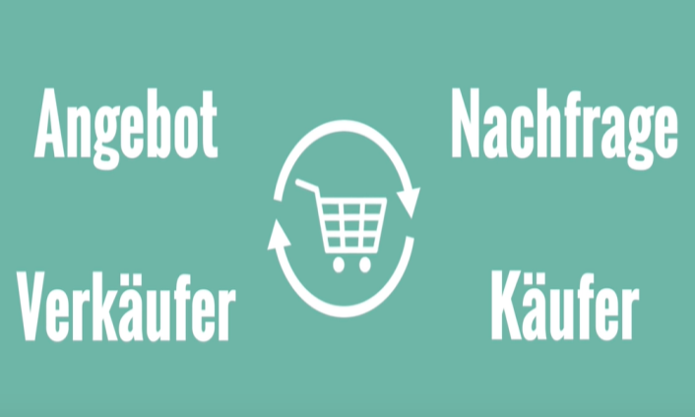
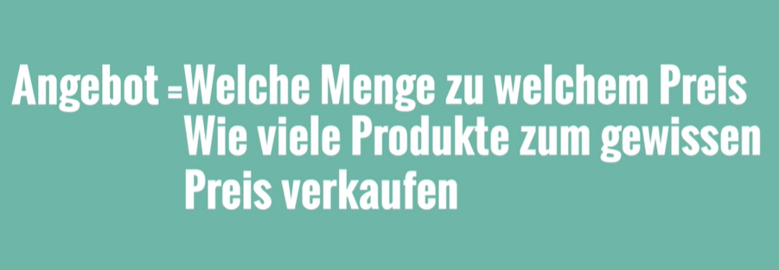
Das Angebot
Das Angebot wird die Menge an vorhandenen Gütern und Dienstleistungen am Markt bezeichnet, die Nachfrage hingegen ist nur die Absicht von Haushalten und Unternehmen, Waren und Dienstleistungen gegen Geld oder andere Waren im Tausch zu erwerben.

Slide 5
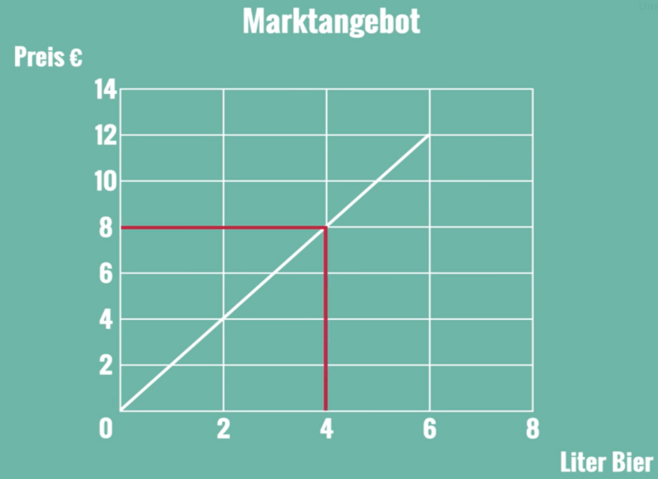
Die Angebotskurve zeigt, wie die Angebotsmenge eines Gutes vom Preis abhängt. Da die Menge gemäss dem Gesetz des Angebots mit dem Preis steigt, steigt auch die Angebotskurve.
Die Angebotskurve
Angebotskurve

Slide 6
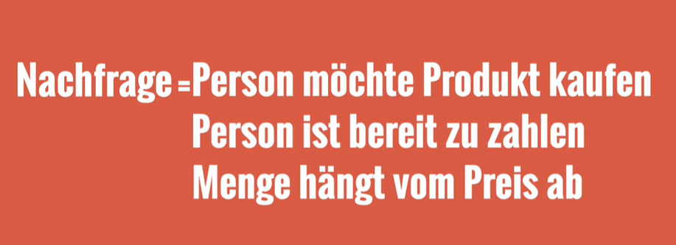
Die Nachfrage
Nachfrage und Angebot beschreiben das Verhalten der Menschen auf Märkten. Die Kombination aus Angebot und Nachfrage legt den Preis und die Menge gekaufter Produkte bzw. Güter fest.

Slide 7
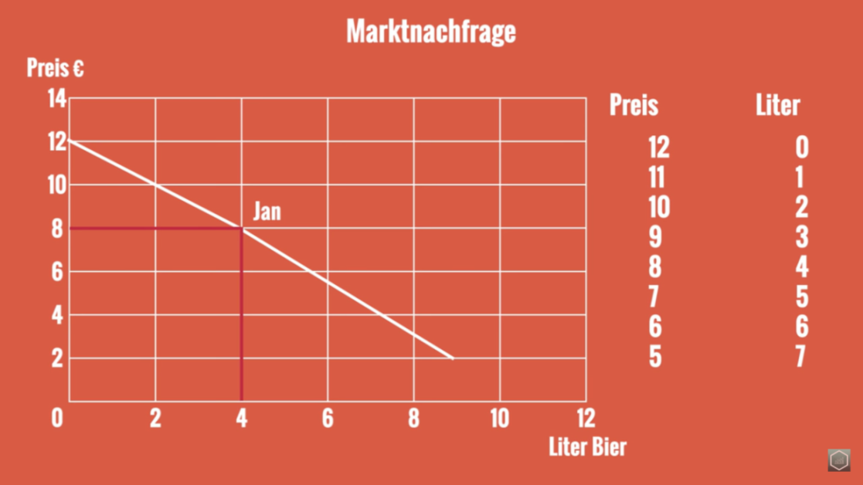
Die Nachfragekurve
Ist die Nachfrage rückläufig wird ein Produkt oder die Dienstleistung deutlich weniger angefragt, fällt der Preis dafür. Der sogenannte Marktpreis sinkt. Das wiederum spornt den Konsumenten dazu an, zu einem günstigeren Preis das Produkt oder die Dienstleistung doch zu erwerben.
Nachfragekurve

Slide 8
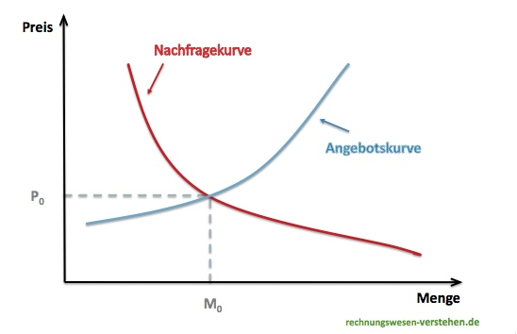
Was regelt in einer freien Marktwirtschaft den Gleichgewichtspreis?
Nachfragen regeln in einer freien Marktwirtschaft den Gleichgewichtspreis, dieser stellt sich ein wenn Angebot und Nachfrage übereinstimmen. Der Preis bestimmt den Wert einer Leistung, eines Gutes. Wenn der Preis zu hoch ist, sinkt automatisch die Nachfrage nach diesem Gut, mit Ausnahme von Luxusgütern.

Slide 9
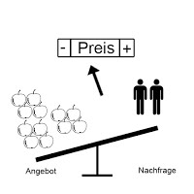
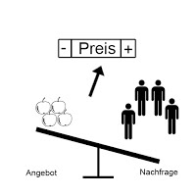
Sinkt hingegen das Angebot und die Nachfrage bleibt gleich, steigt der Preis der Ware, z.B. ist die Apfelernte durch frühen Frost sehr gering, steigt der Preis für Apfelsaft, wenn die Nachfrage gleichbleibt.

Slide 10
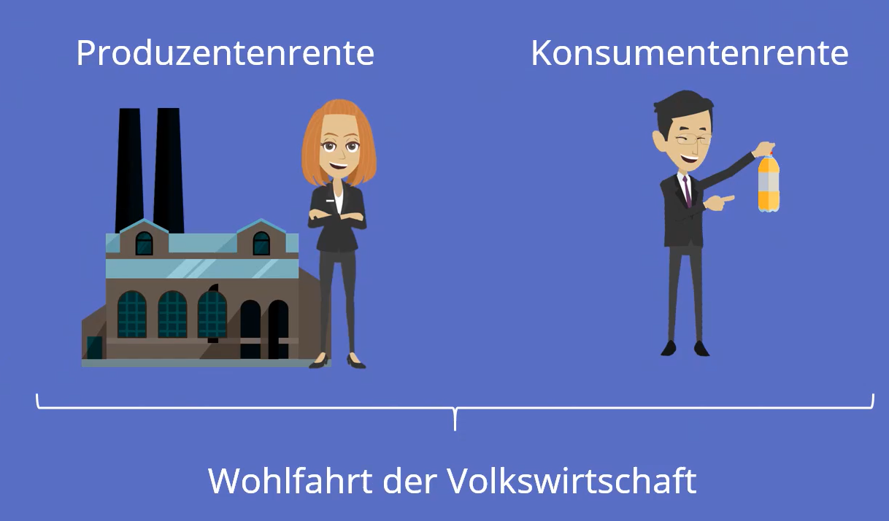
Konsumenten- und Produzentenrente
Das Marktgleichgewicht stellt den Idealfall dar, denn er maximiert den Nutzen (Gewinn), den Käufer und Verkäufer erreichen. Die Konsumentenrente ist der Nutzen (Gewinn) der Konsumenten, wenn sie am Markt ein Gut kaufen. Der Gewinn für den einzelnen Konsumenten ergibt sich dabei aus dem Unterschied zwischen dem Preis, den der Käufer maximal zu zahlen bereit ist und dem Preis den der Käufer dafür schlussendlich bezahlt.

Slide 11
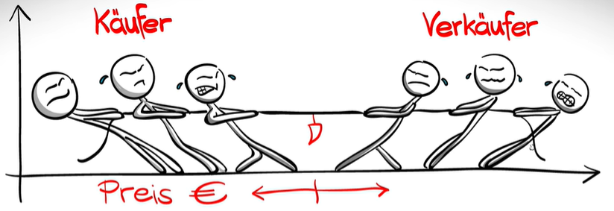
Analoges gilt für die Produzentenrente
Der Gewinn eines einzelnen Produzenten ist der Unterschied zwischen dem Geld, das der Verkäufer für den Verkauf eines Gutes (z.B. ein Brot) erhält und den Kosten, die für den Verkäufer entstehen um das Gut zu produzieren und zu verkaufen.

Slide 12
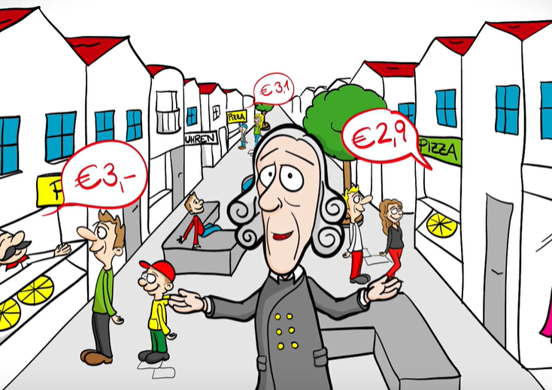
Was ist Marktversagen?
Unter bestimmten Umständen kann das Funktionieren des Marktes unvollkommen sein, zum Beispiel wenn die Produktionsfaktoren nicht so eingesetzt werden, dass sie für die Gesamtwirtschaft den größtmöglichen Erfolg bringen. Kommt es zu einem Marktversagen, zum Beispiel bei öffentlichen Gütern, externen Effekten oder Monopolen, greift der Staat ein.

Slide 13
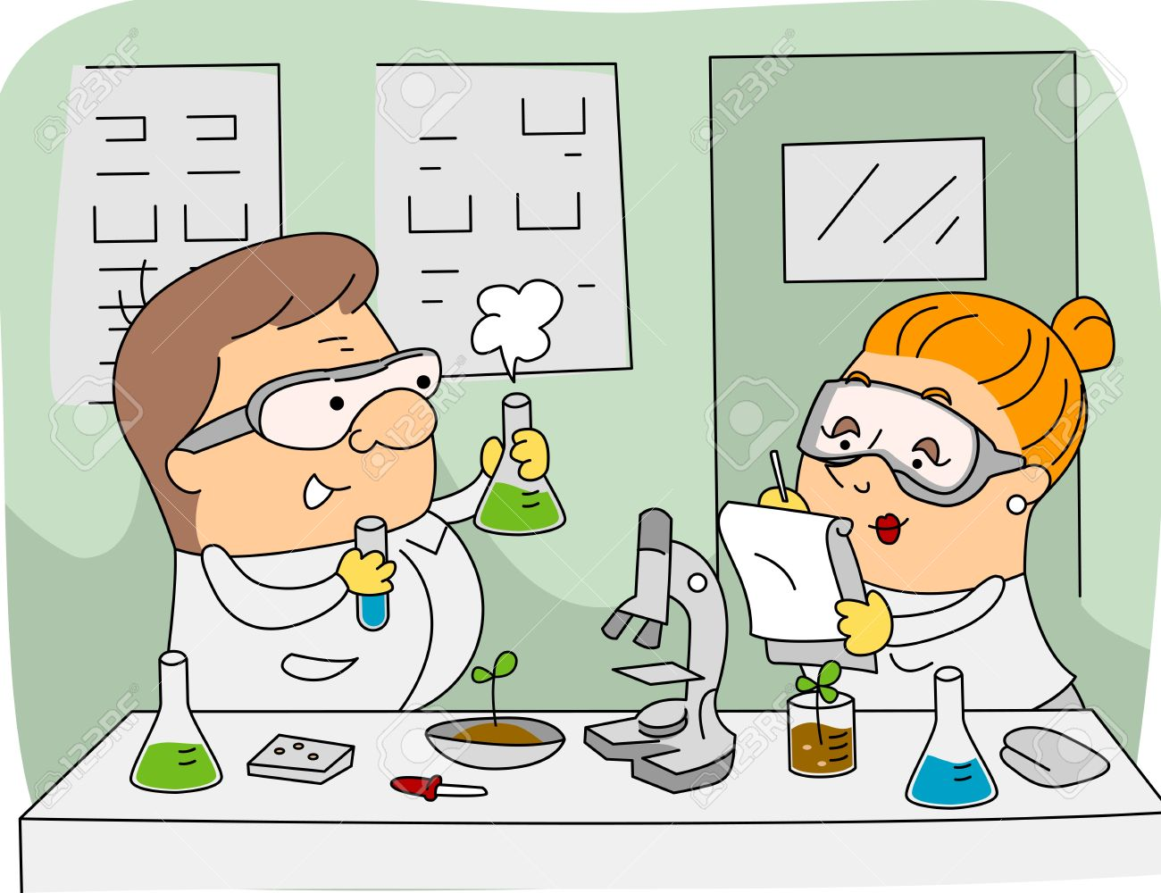
Unterstützung durch den Staat
So unterstützt der Staat finanziell Entwicklungs- und Forschungsarbeiten von Unternehmen, um sie davon zu überzeugen, Grundlagenforschung zu betreiben. Ohne diese staatlichen Maßnahmen würden Unternehmen vermutlich weniger forschen, weil nur das forschende Unternehmen die Kosten tragen würde.

Slide 14
ZUSAMMENFASSUNG
Angebot und Nachfrage bestimmen die in einer Marktwirtschaft produzierte Menge (Gleichgewichtsmenge) und den Marktpreis (Gleichgewichtspreis) eines Gutes. Die Preise ihrerseits regeln die Zuteilung knapper Ressourcen.

Slide 15
Wortschatz
die potentiellen Käufer – potencjalny nabywca auf der anderen Seite – z drugiej strony das Prinzip von Angebot und Nachfrage – zasada podaży i popytu einfachen – prosty nur die Absicht- tylko intencja erwerben – nabywać,kupować die Angebotskurve- krzywa podaży die Angebotsmenge- oferowana ilość je mehr Gewinn – im większy zysk desto mehr – tym więcej das Gesetz des Angebots- prawo oferty das Verhalten der Menschen – zachowanie ludzi sinken – spadać, obniżać się wiederum - znowu in einer freien Marktwirtschaft- w gospodarce wolnorynkowej übereinstimmen – dopasować, pokrywać się der Wert – wartość mit Ausnahme – z wyjątkiem bereitstellen – zapewnić, dostarczyć gleich – to samo steigen- wzrastać, rosnąć | das Marktgleichgewicht – bilans rynku erreichen – osiągnąć die Konsumentenrente – nadwyżka konsumenta schlussendlich – ostatecznie der Unterschied – różnica unvollkommen – niedoskonały die Produktionsfaktoren – czynniki produkcji öffentlichen Güter – dobra publiczne externen Effekten – efekty zewnętrzne eingreifen – interweniować unerwünschte Nebeneffekte – niepożądane skutki uboczne staatlichen Maßnahmen – środki rządowe vermutlich – prawdopodobnie forschen – szukać, badać

Slide 16
Quellen
https://www.youtube.com/watch?v=QqwGFtV2e0s
https://www.youtube.com/watch?v=Li8jOHz_1zI
https://www.vimentis.ch/d/publikation/5/Angebot+und+Nachfrage.html
https://www.onpulson.de/lexikon/angebot-und-nachfrage/
https://www.rechnungswesen-verstehen.de/bwl-vwl/vwl/angebot-und-nachfrage.php

Slide 17
Vielen Dank für Ihre Aufmerksamkiet

